Slide 1
６月議会報告
金沢市議会議員
広田みよ

Slide 2
主な補正予算
全会計 １３億３２９２万７千円
一般会計 ８億８６７２万７千円
企業会計 ４億４６２０万円
道路・河川改修、料亭改修補助事業、小中学校耐震化など
そのうち、
①各店舗誘致促進事業費に疑問
②個人番号カード公布事務費
③連携中枢都市圏形成費
に反対。

Slide 3
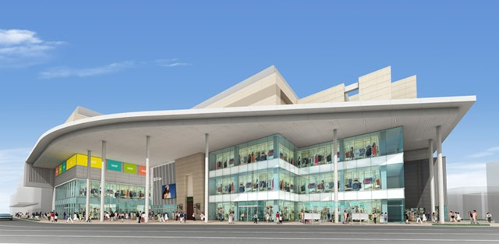
片町きらら
片町A地区市街地再開発ビル
２０１７年９月オープン予定
建設費５４億中３４億の税金投入
一切合切、特定業務代行方式にて清水建設が受注
テナント予定・・H＆M、ロフト、アーバンリサーチなど（１～３階）、アルカンシエル金沢 （結婚式場４，５階）と大手
そこに、①補助金３０００万円！×２店舗
大企業呼び込み型になってないか？

Slide 4
②マイナンバーがはじまる！
今年の１０月から、マイナンバーをお知らせ
マイナンバーカード公布の専用窓口も設置予定
しかし、韓国やアメリカではすでに「なりすまし」や不正が多発。
日本でも６月に年金流出１２５万件→危ない！
しかも今国会で、検診結果や銀行口座までも管理しようとしている・・
プライバシーと情報漏えいの危険性から反対。

Slide 5
③連携中枢都市圏
３市２町（白山市、かほく市、野々市市、津幡町、内灘町、
と連携を密にとは言うものの、
行政投資、経済機能、人口集積をはかるもの
→公共施設の統廃合、相互利用、あらたな公共事業、
農村部には人は住まわせない
そして、道州制への道
どこに住もうと、自治と憲法が生かされるまちづくりこそ必要。

Slide 6
意見書・請願・陳情
・マイナンバー導入中止を求める意見書
・雇用の安定を求める意見書
・安保法制慎重審議を求める意見書
・主権者教育に関する意見書
・ドローンの適正かつ有効な活用を求める意見書
・CCRC構想に関する意見書
・少人数学級をすすめる意見書
・国保の減額措置の見直しを求める意見書
・安保法案の廃案を求める請願
・米価暴落対策を求める請願
・TPP中止を求める請願
・消費増税１０％中止を求める請願
・政務活動費に関する陳情
・家庭ごみの有料化中止を求める陳情

Slide 7
採決結果

Slide 8
一般質問 ・ごみの有料化 ・教育行政 ・妊娠・子育て支援 ・ライフライン

Slide 9
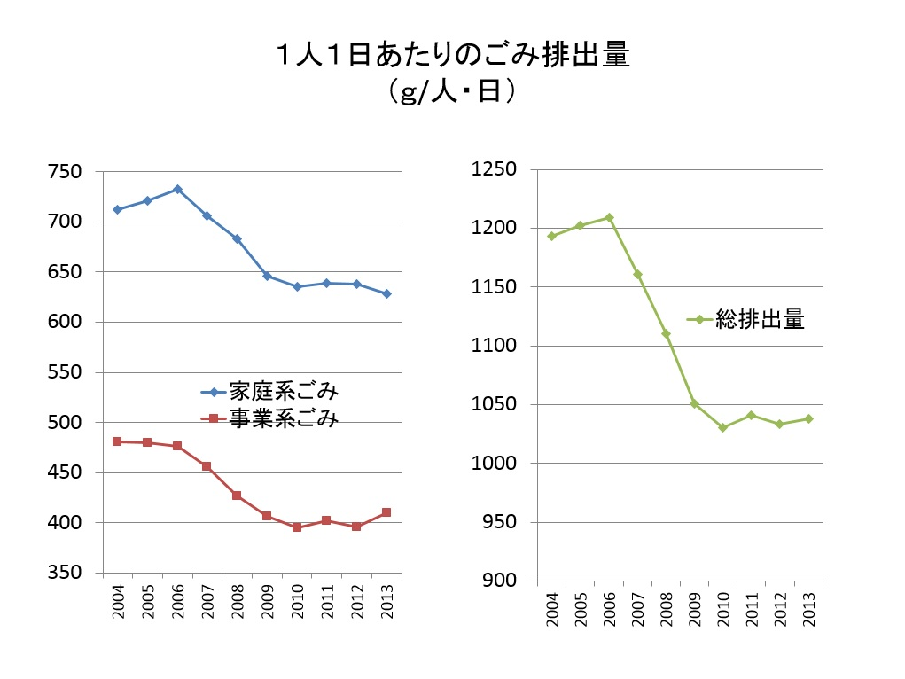
ごみの有料化
金沢市は、「ごみの減量化」「資源化率の向上」のためと言うけれど・・
減っているし、
家庭系ごみは
中核市４３市中８位！

Slide 10
２４年度に西部環境エネルギーセンター 稼働にともない、分別変更
金沢市は、資源が減った
理由を、
「一部の市民の誤解」
としている
→市民への責任転嫁

Slide 11
そもそも、ごみとはなにか？ 資源とはなにか？

Slide 12
数字があいまいである以上
科学的に有料化に効果を見出す
ことはむずかしいのではないか。

Slide 13
川上からの対策がやはり重要
金沢市が集めるごみだけでなく、全体のごみ
で考える。

Slide 14
どの角度からも問題
・地方自治法からみて税金の二重取り
・市民の負担増
・不法投棄、不適切廃棄の心配
・有料化して財源どうするのか
・あらたな公共事業投資
・製造者責任、事業者責任の回避
・資源化のごまかし
・

Slide 15
そもそも
多くごみを出す人は、多く払えと
市は言うけれど、
市民にばかり負担をおしつける
箱もの優先のさかさま行政こそ
見直すべき！！

Slide 17
多く出す人も、少ない人も有料化は同じ。
多く出す人は多く出せという考えでごみは本質的には減らない。
有料化政策と減量化は別次元。
市のやるべきことから目をそむけさせ、市民の責任にしさらに負担までさせようとしている。箱もの優先しているさかさま行政こそ見直すべき！

Slide 18
教育行政について
・耐震化と統廃合
・中学校選択制の廃止
・通学区域再編
・小中一貫教育（金沢独自）

Slide 19
妊娠・子育て支援
・子どもの医療費助成制度
いよいよ７月からワンコイン
・第３子保育料無料化
来年度はどうなる？
・不妊治療について
相談窓口はどうか？
男性の不妊治療にも

Slide 20
